Slide 1
情報のオープン化
北海道大学 大学院理学院
宇宙理学専攻 惑星宇宙グループ
地球流体力学研究室 博士後期課程 2 年
村橋 究理基
2018.01.17 情報学 II

Slide 2
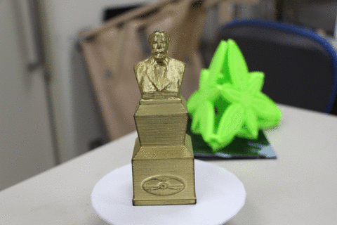
自己紹介
村橋 究理基 (むらはし くりき)
理学院 宇宙理学専攻 博士 2 年
  地球惑星科学科 卒 / 北大 8 年目
愛知県立 津島高等学校 出身
火星大気のコンピュータシミュレーション
趣味
  写真, 懸賞応募, 3D プリンタ,
  アプリ作成, YouTuber ごっこ

Slide 3
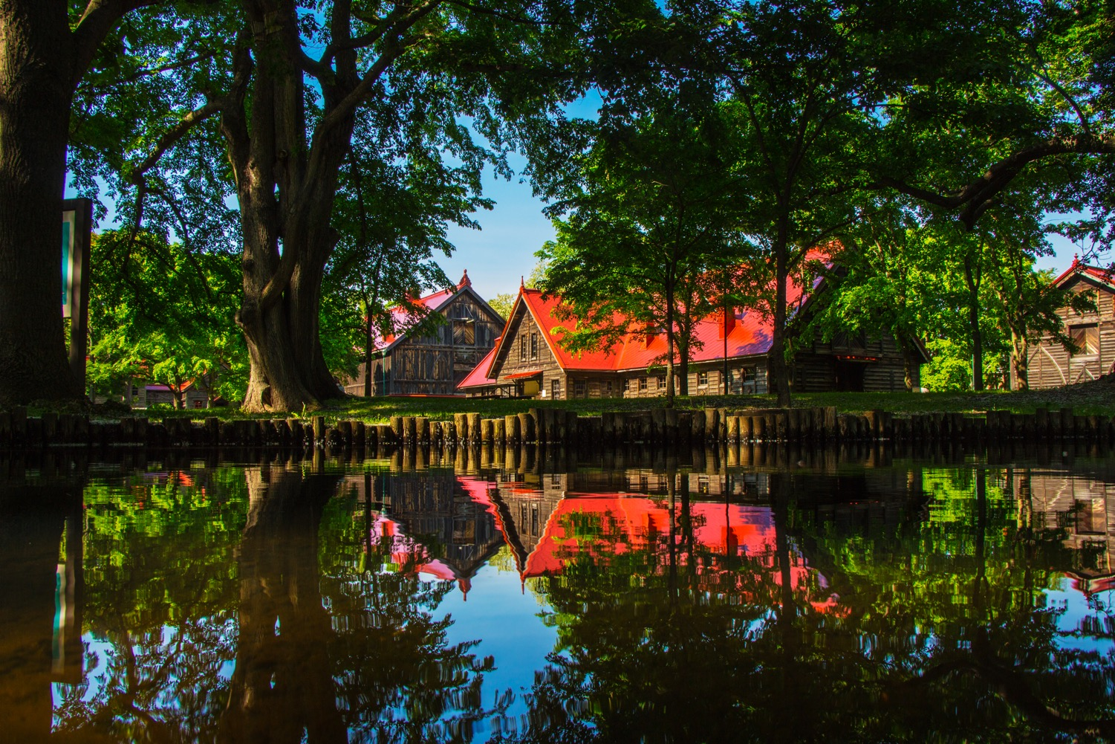
2016.06.12 撮影

Slide 4
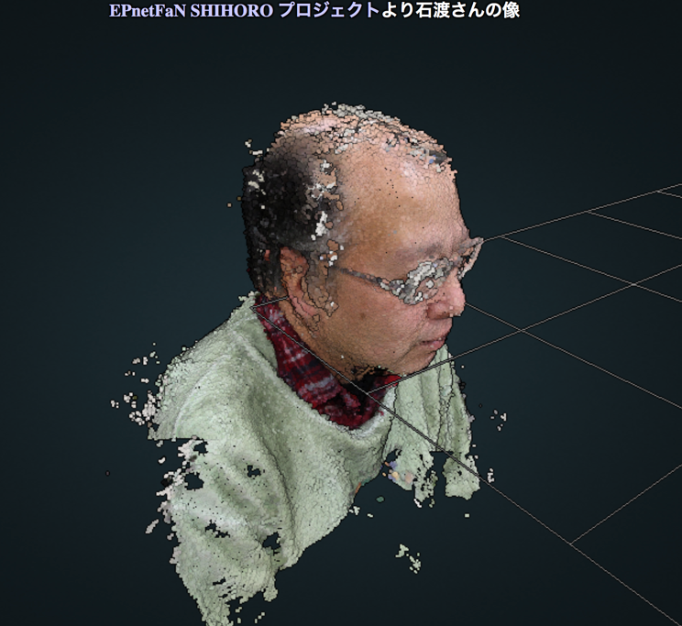
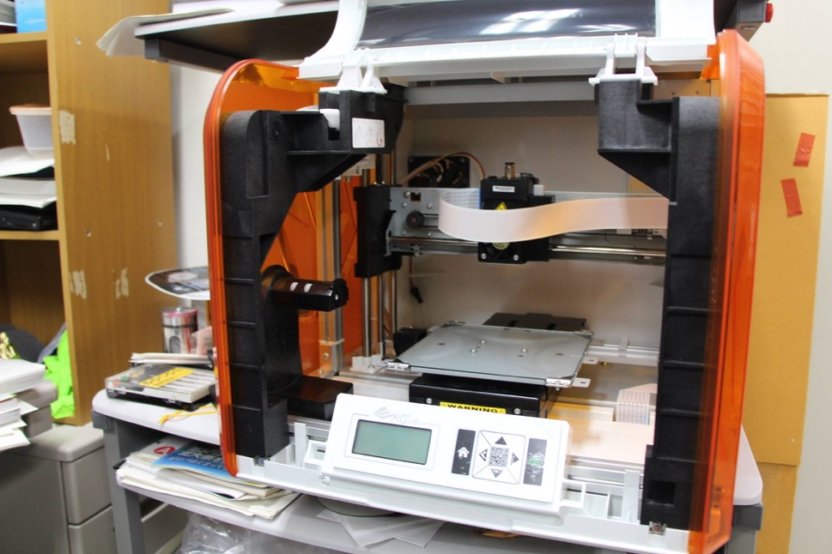

Slide 5
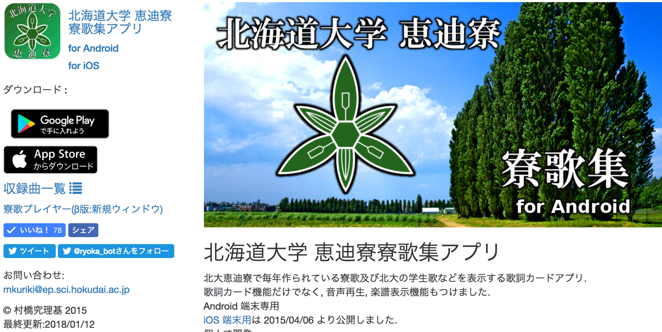

Slide 6
なぜ情報学 II のTAを?
全然専門ではない

Slide 7
なんか募集してたから...

Slide 8
2017年 9月 某日
情報学 II
TA 打ち合わせ

Slide 9
2017年 9月 某日 TA 打ち合わせ (イメージ)

Slide 10
2017年 9月 某日 TA 打ち合わせ (イメージ)
仕事は授業が始まる前にケーブルもってくるだけだよ

Slide 11
2017年 9月 某日 TA 打ち合わせ (イメージ)
仕事は授業が始まる前にケーブルもってくるだけだよ
わかりました

Slide 12
2017年 9月 某日 TA 打ち合わせ (イメージ)
仕事は授業が始まる前にケーブルもってくるだけだよ
わかりました
あと 1 コマだけ授業
やって欲しいんだけど

Slide 13
2017年 9月 某日 TA 打ち合わせ (イメージ)
仕事は授業が始まる前にケーブルもってくるだけだよ
わかりました
あと 1 コマだけ授業
やって欲しいんだけど
わかりました
(まじかよ…)

Slide 14
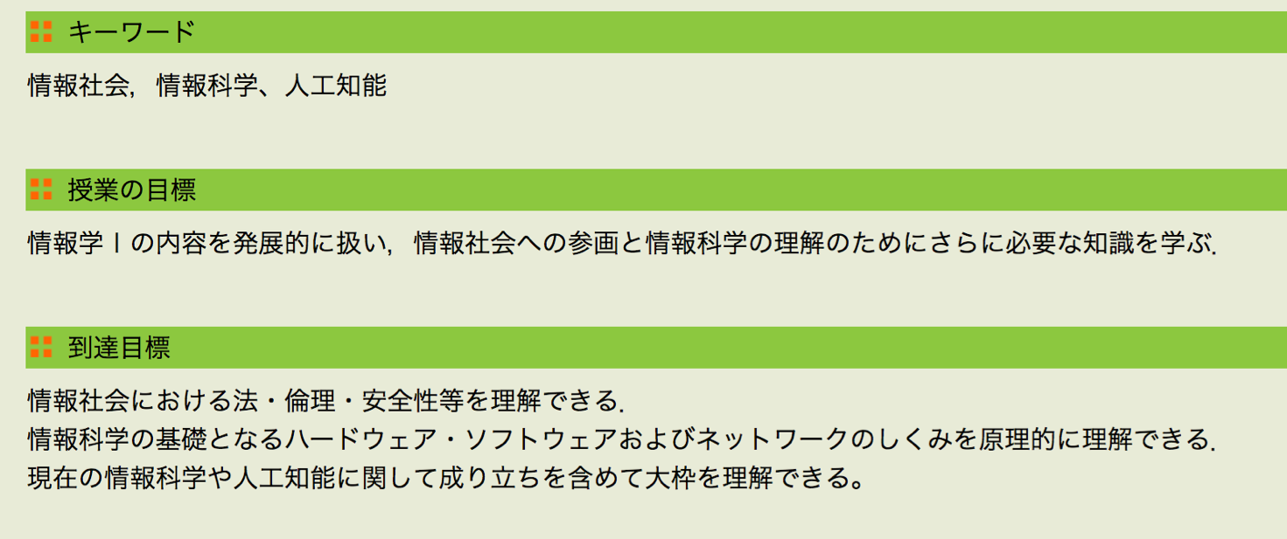

Slide 15
というわけで

Slide 16
なんとか頑張って
情報学(?)な話をします

Slide 17
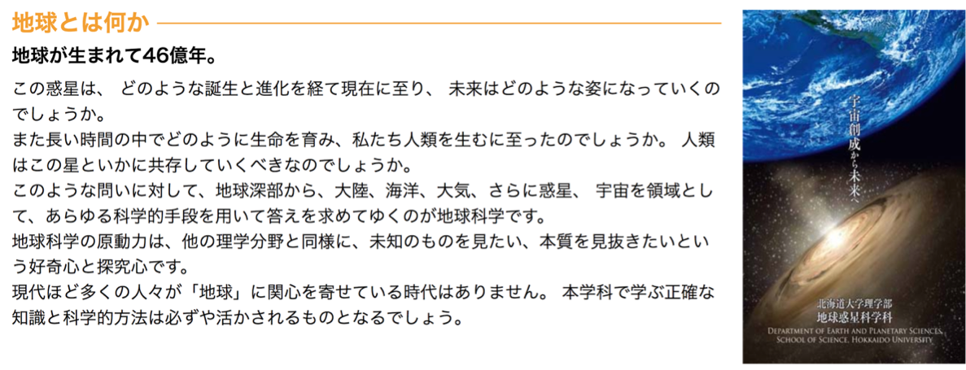
地球惑星科学科
http://www.sci.hokudai.ac.jp/eps/
地球や惑星に関すること何でも

Slide 18
地球惑星科学科
どんな分野が ?

Slide 19
地球惑星科学科
鉱物
河川
雪氷
地震
地殻
海洋
地質
雷
天然ガス
オーロラ
気象
マントル
太陽系
地磁気
岩石
銀河
気候
大気
氷河
測地
隕石
月
台風
化石
古生物
温暖化
火山
系外惑星
湖沼
オゾン

Slide 20
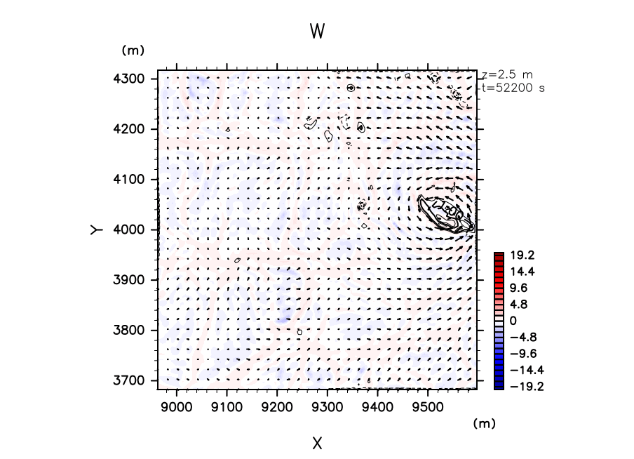
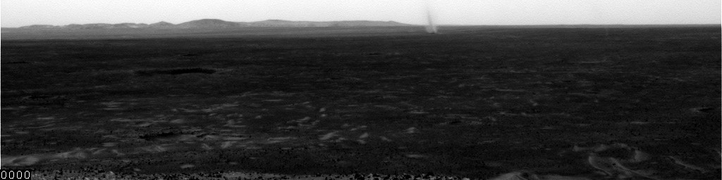
火星の気象シミュレーション
火星のダスト (~黄砂)
高度別水平断面
ダストストーム
赤 : 上昇流
青 : 下降流
等値線 : 渦度
ベクトル : 水平風
https://www.jpl.nasa.gov/
火星のダストデビル (探査機 Spirits 撮影)
http://mars.nasa.gov/mer/gallery/press/spirit/20050819a.html

Slide 21
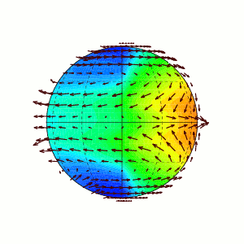
地球惑星科学における情報
観測
計算
北大 地球惑星科学科 HP より
http://www.sci.hokudai.ac.jp/eps/gallery/ee/
実験
北大 地球流体力学研究室 HP より
http://www.ep.sci.hokudai.ac.jp/~gfdlab/
地球惑星科学は
多くの情報が
複雑に絡み合う
北大 宇宙化学研究室 HP より
http://vigarano.ep.sci.hokudai.ac.jp/LPS_facilities/

Slide 22
複雑で数多くの
情報が関連する
数多くのデータが
存在

Slide 24
研究者人口と
データに関する
将来予測モデル
（ざっくり）
@furu
https://giphy.com/channel/furu

Slide 25
むかし
いま
将来
@furu https://giphy.com/channel/furu

Slide 26
研究者人口
むかし
いま
将来
@furu https://giphy.com/channel/furu

Slide 27
年齢による死亡率増加
研究者人口
むかし
いま
将来
@furu https://giphy.com/channel/furu

Slide 28
研究者人口
むかし
いま
将来
@furu https://giphy.com/channel/furu

Slide 29
累積生データ量
研究者人口
むかし
いま
将来
@furu https://giphy.com/channel/furu

Slide 30
累積生データ量
研究者人口
共有できた
生データ
むかし
いま
将来
@furu https://giphy.com/channel/furu

Slide 31
累積生データ量
研究者人口
ものすごい
ゴミ
共有できた
生データ
むかし
いま
将来
@furu https://giphy.com/channel/furu

Slide 32
＿人人人人人人人人＿
＞ データがゴミに ＜
￣Y^Y^Y^Y^Y^Y^Y^Y￣
@furu https://giphy.com/channel/furu

Slide 33
＿人人人人人人人人＿
＞見ろ！データがゴミのようだ＜
￣Y^Y^Y^Y^Y^Y^Y^Y￣
@furu https://giphy.com/channel/furu

Slide 34
データを無駄に
しないために

Slide 35
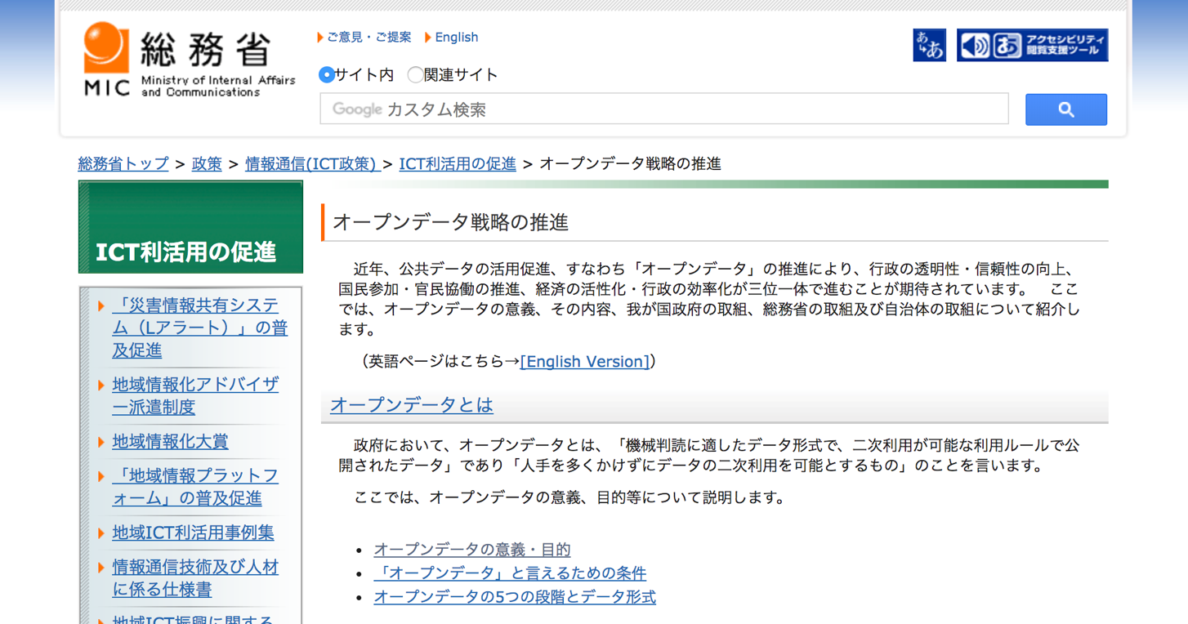
情報のオープン化
情報のオープンデータ化が進んでいる
http://www.soumu.go.jp/menu_seisaku/ictseisaku/ictriyou/opendata/

Slide 36
オープンデータのメリット
信頼性・透明性
  誰でも検証可能
新たな
情報の創出
参加・協働
  誰でも使える

Slide 37
オープンデータ

Slide 38
オープンデータ
機械判読に適したデータ
二次利用が可能なルールで公開
http://www.soumu.go.jp/menu_seisaku/ictseisaku/ictriyou/opendata/

Slide 39
オープンデータ
機械判読に適したデータ
二次利用が可能なルールで公開
http://www.soumu.go.jp/menu_seisaku/ictseisaku/ictriyou/opendata/

Slide 40
ちょっと質問

Slide 41
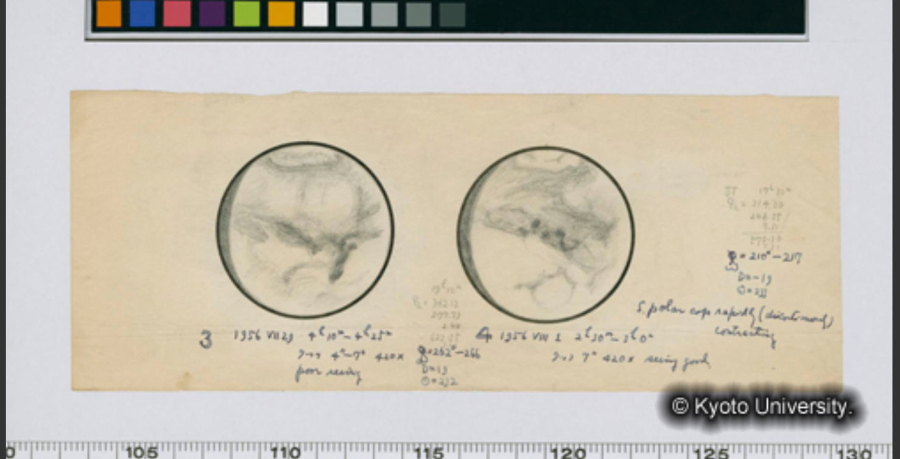
機械判読に適したデータ?
京都大学研究資源アーカイブ http://www.rra.museum.kyoto-u.ac.jp/
宮本正太郎 (1955-1976) による火星スケッチ画像

Slide 42
機械判読に適したデータ?
総務省 平成29年版 情報通信白書
http://www.soumu.go.jp/johotsusintokei/whitepaper/ja/h29/html/nc111110.html
我が国の情報通信機器の保有状況の推移 (世帯) グラフ画像

Slide 43
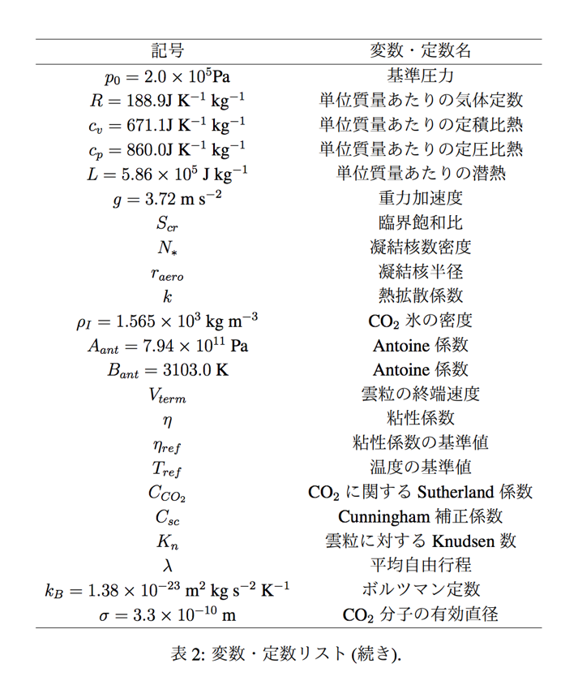
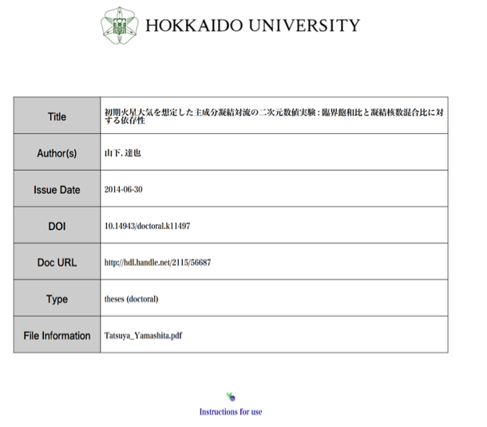
機械判読に適したデータ?
北海道大学学術成果コレクション
https://eprints.lib.hokudai.ac.jp/dspace/handle/2115/56687
Yamashita (2014, 博士学位論文) PDF

Slide 45
実はどれも微妙...

Slide 46
機械判読に適したデータ
再編集可能なデータ
  .docx, .xlsx, etc.
  PDF や画像は再編集がしにくい
特定のアプリケーションソフトウェアに
依存しないデータ
  テキスト/テキスト化可能なデータ
  .txt, .csv, etc.

Slide 47
U = -3.753447, -3.980105, -3.88012, -3.528407, -3.141181, -2.75914, -2.325109, -1.995647, -2.059718, -2.479144, -2.937844, -3.2489, -3.504571, -3.955837, -4.497086, -4.677505, -4.449816, -4.108066, -3.803918, -3.545903, -3.296226, -2.916746, -2.327974, -1.6814, -1.189426, -0.9432625, -0.7508498, -0.5276389, -0.4422847, -0.6041125, -0.9347697, -1.122879, -1.205474, -1.114394, -0.6862025, -0.2536282, 0.02295279, 0.1563054, 0.1217001, -0.003447859, -0.16923, -0.1558833, 0.003771556, 0.4617338, 1.204236, 1.308224, 0.2687533, -0.9679806, -1.649381, -1.804883, -1.342199, -0.7999928, -0.5411246, -0.3569582, -0.2680747, -0.1530125, 0.09650842, 0.4294047, 0.7691718, 1.015048, 1.190517, 1.305257, 1.255895, 1.140942, 1.143359, 1.261203, 1.501337, 1.83271, 2.067816, 2.154952, 2.232185, 2.343327, 2.527365, 2.672348, 2.781908,

Slide 48
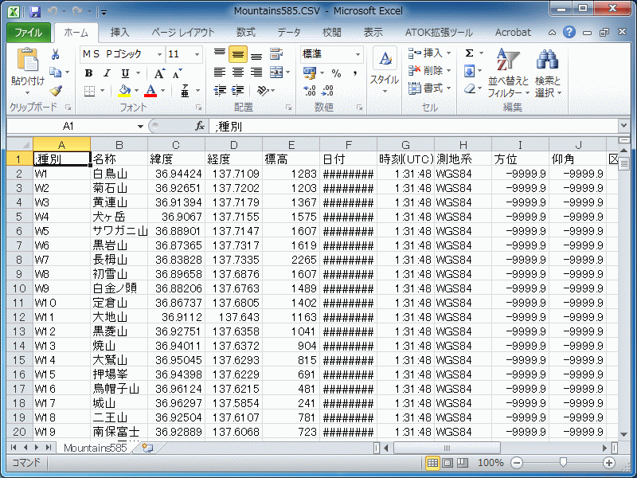
機械判読に適したデータ形式
JPEG/PDF
CSV/XML

Slide 49
オープンデータ
機械判読に適したデータ
二次利用が可能なルールで公開
http://www.soumu.go.jp/menu_seisaku/ictseisaku/ictriyou/opendata/

Slide 50


https://www.nasa.gov/feature/new-horizons-spacecraft-displays-pluto-s-big-heart-0

Slide 51

Mkuriki
2016.06.12 撮影

Slide 52

Hatsune Miku / Crypton Future Media
http://www.itmedia.co.jp/news/articles/1212/17/news030.html

Slide 53

二次利用が可能なライセンス
https://www.youtube.com/watch?v=PN0YC55Z7xo

Slide 54
ちょっと休憩...

Slide 55
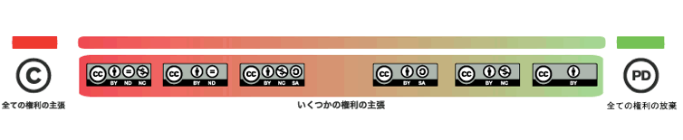
二次利用が可能なライセンス
BY : 権利者表示
SA : 権利継承
NC : 商用利用
ND : 改変禁止
の組み合わせ
最新バージョンは CC-BY 4.0

Slide 56

原作者のクレジット
（氏名、作品タイトルなど）を表示すること
改変はもちろん、営利目的での二次利用も許可

Slide 57
二次利用が可能なライセンス
は, 一つの例
状況や対象に応じて様々なライセンス
他にも...
GPL, Apache, MIT など
これらを参考に独自ライセンスを付与する場合も多い

Slide 58
https://www.jpl.nasa.gov/
火星のダストデビル (探査機 Spirits 撮影)
http://mars.nasa.gov/mer/gallery/press/spirit/20050819a.html

Slide 59
オープンソースなソフトウェア
ソフトウェアのソースコードを
公開しているものがある
→ オープンソースソフトウェア
(ソースコード : ソフトウェアを構成するプログラム)
再配布・改変 が
自由に行える場合が多い
→ 誰でも改善して
よいソフトウェアが作れる

Slide 60
オープンなものの例
Wikipedia (記事は CC-BY-SA ライセンス)
OpenStreetMap (CC-BY-SA ライセンスな地図)
Linux (オープンソース OS)
Inkscape (Adobe Illustrator みたいな 描画ソフト)
GIMP (Adobe Photoshop みたいな 画像編集ソフト)
Gnuplot (グラフ描画)
Mozilla Firefox (ブラウザ)
DCPAM (惑星大気大循環モデル)
DCL (グラフ描画ライブラリ)
SCALE (理研 AICS 開発, 気象計算ライブラリ)
JAXA あかつき データ (衛星による金星観測データ)

Slide 61

オープンなデータ
CC-BY-SA 3.0 : Wikimedia Foundation
みんな大好き Wikipedia
(引用には注意が必要, 参考文献の有無をチェック)

Slide 62
オープンなデータ
OpenStreetMap
CC-BY-SA 3.0 :OpenStreetMap Foundation
Wikipedia の地図版
だれでも編集・利用可能な地図 (ODbL)

Slide 63
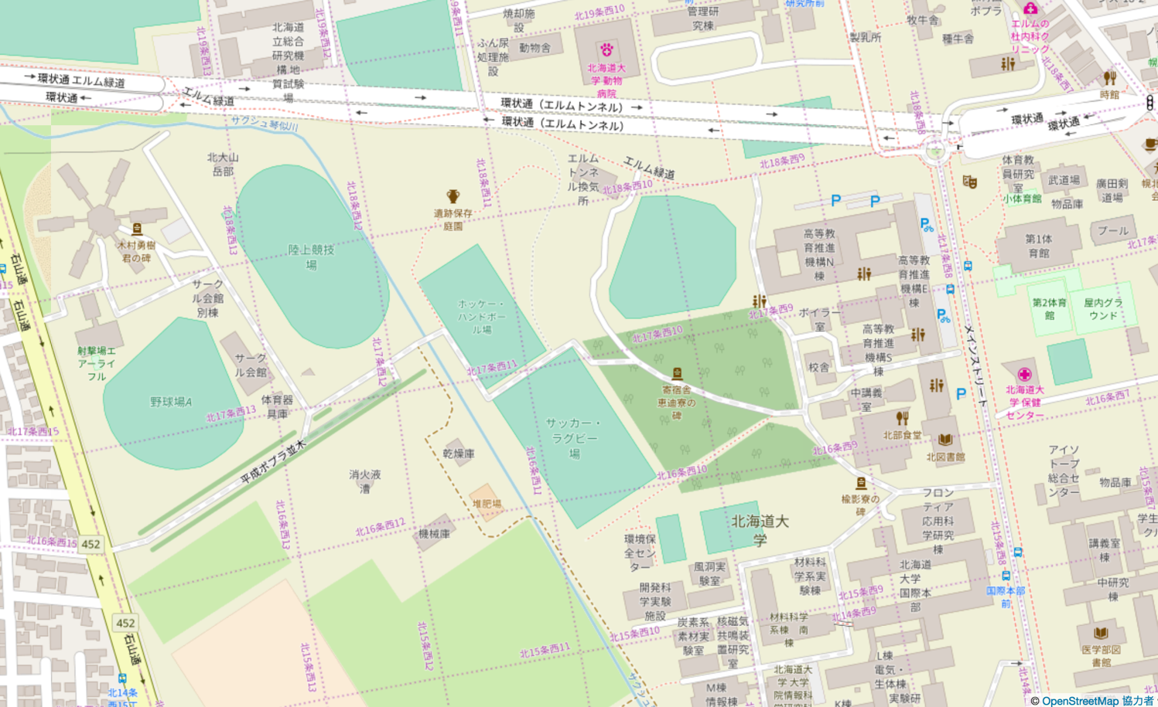
© OpenStreetMap 協力者
https://www.openstreetmap.org/copyright

Slide 64
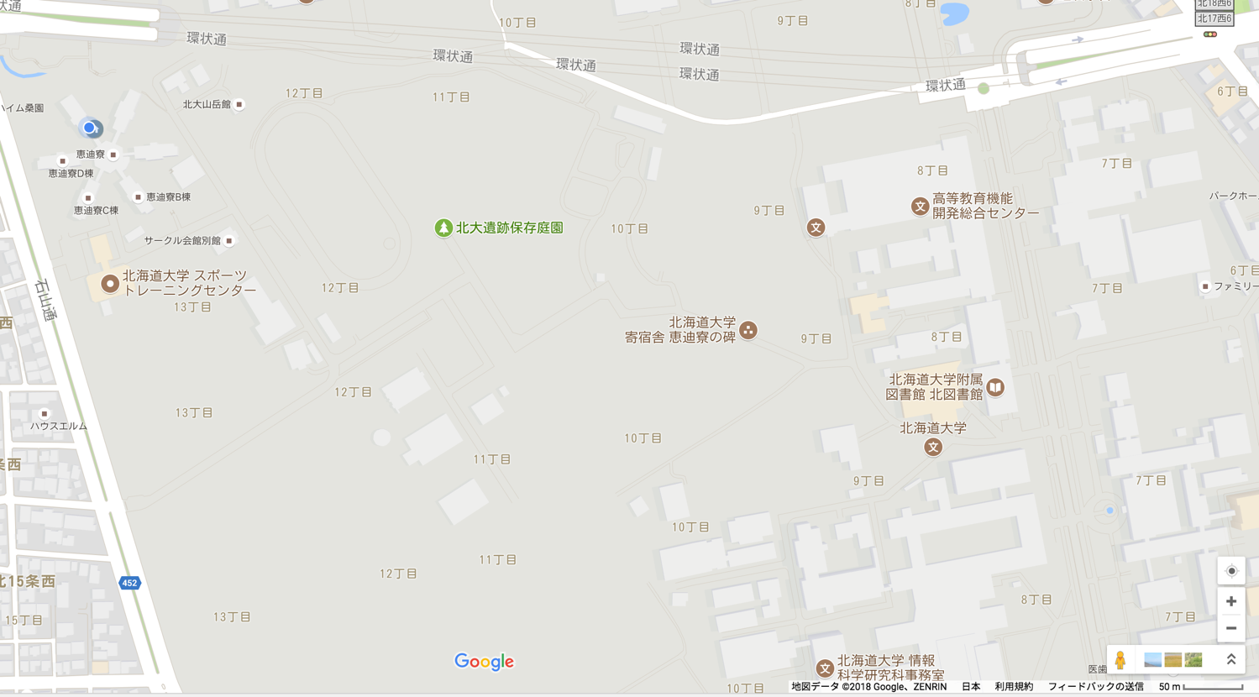

Slide 65
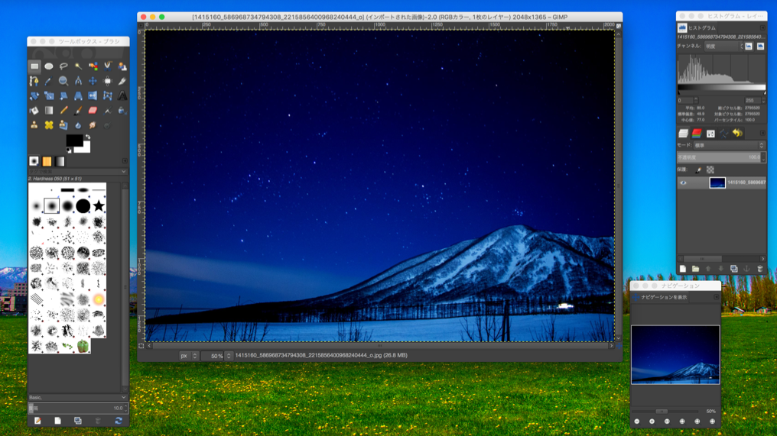
オープンソースソフトウェア
GIMP
ビットマップ画像
編集ソフトウェア

Slide 66
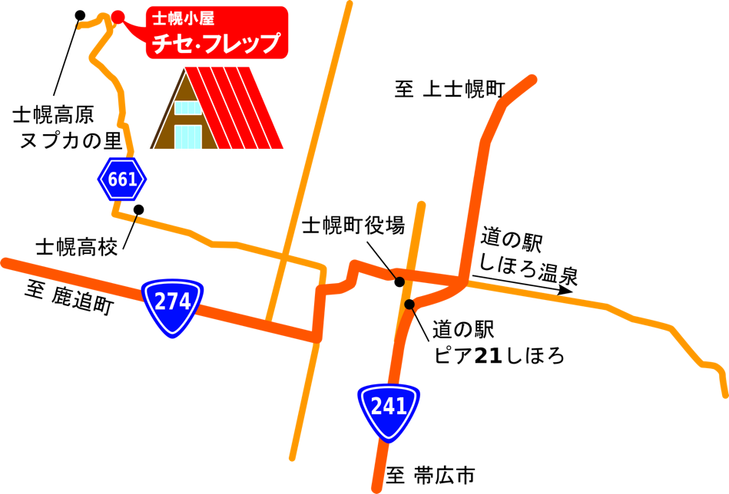
オープンソースソフトウェア
Inkscape
ベクター画像
編集ソフトウェア
2012/05 村橋作成 (Inkscape 使用) 士幌小屋チセ・フレップへの地図

Slide 67
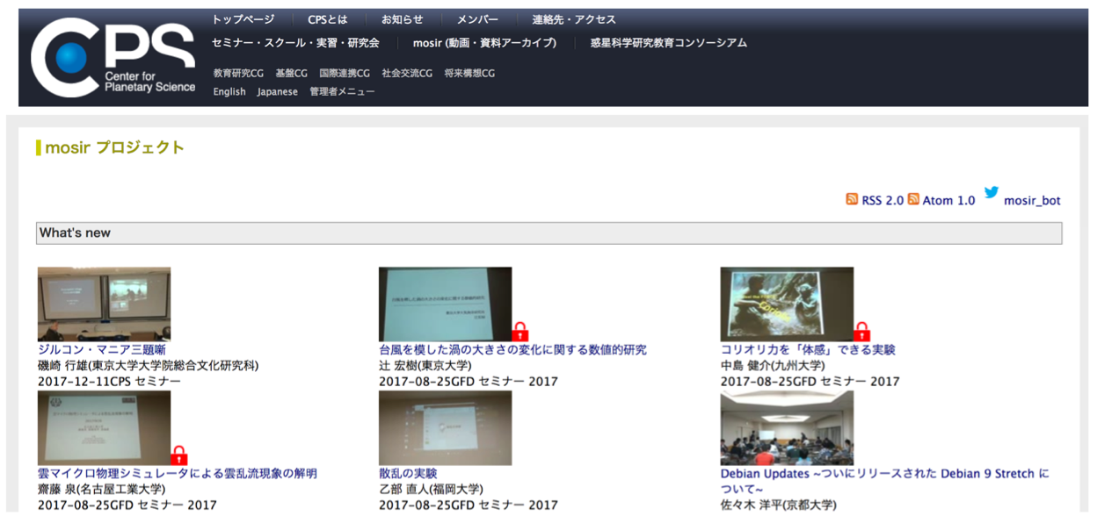
研究におけるオープンな活動
https://www.cps-jp.org/~mosir/pub/

Slide 68
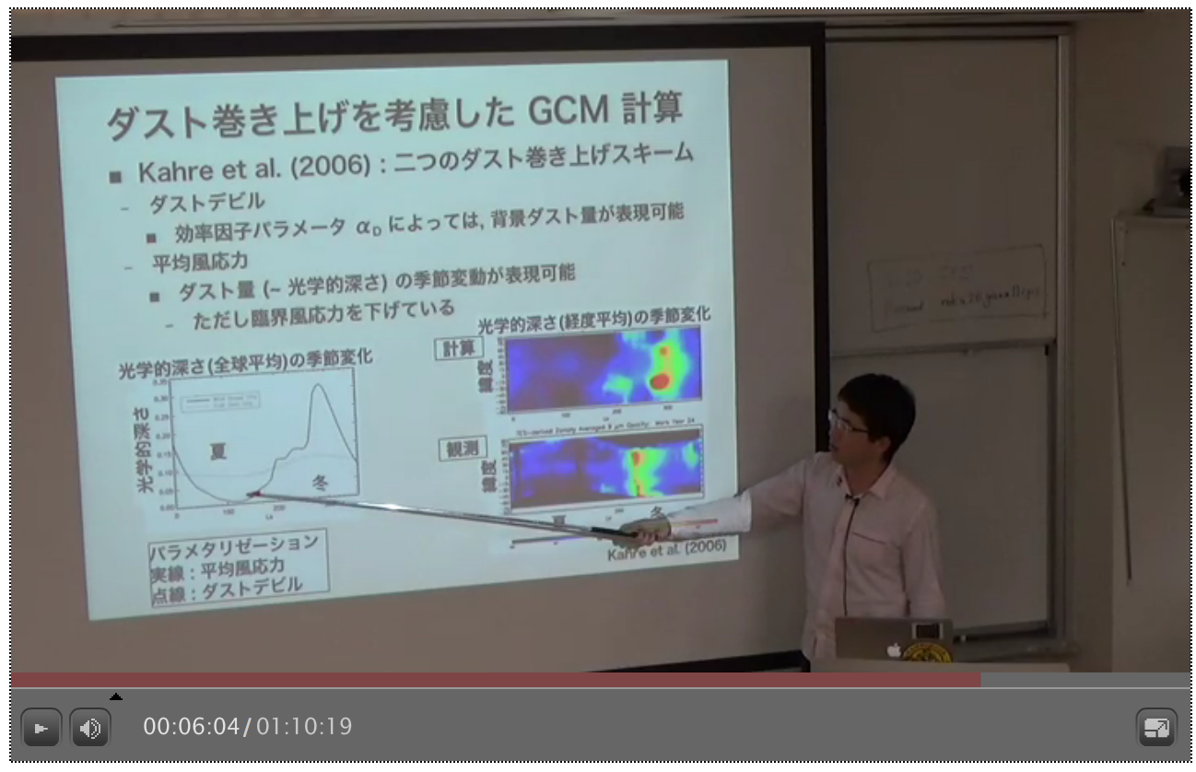
研究におけるオープンな活動
https://www.cps-jp.org/modules/mosir/player.php?v=20171120_04_murahashi

Slide 69
研究におけるオープンな活動
AKATSUKI Science Data Archive
紫外画像 (波長365 nm)
2016-04-25 T 17:17:16
http://darts.isas.jaxa.jp/pub/pds3/staging/vco-v-uvi-3-cdr-v1.0/vcouvi_1001/browse/r0013/uvi_20160425_171716_365_l2b_v10.jpg
http://darts.isas.jaxa.jp/planet/project/akatsuki/
(C) 宇宙航空研究開発機構（JAXA）

Slide 70
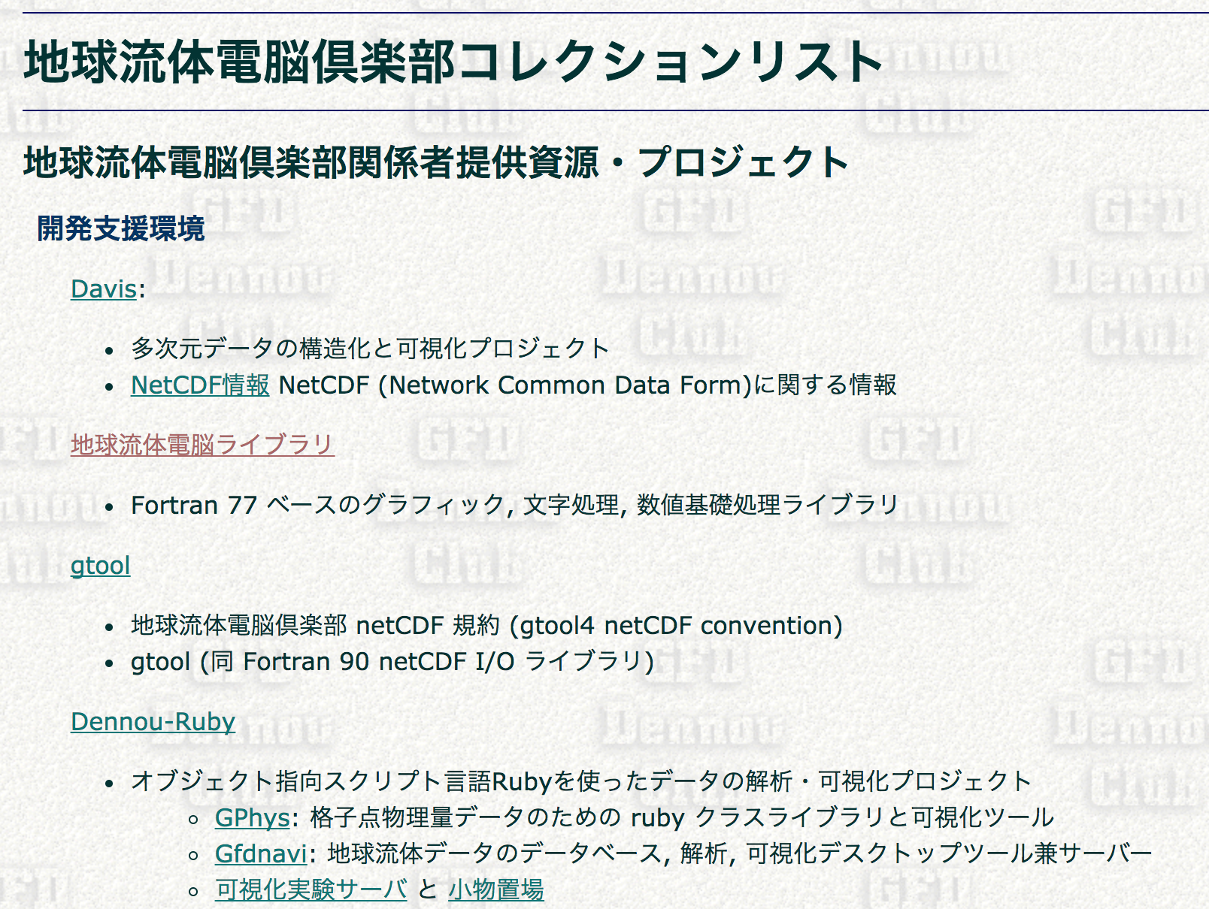
研究におけるオープンな活動
CPS mosir プロジェクト
北大 地球流体力学研究室 HP より
http://www.ep.sci.hokudai.ac.jp/~gfdlab/
https://www.cps-jp.org/~mosir/pub/
https://www.gfd-dennou.org/html/link-dc/link-dc.html

Slide 71
まとめ
新たな情報の創出のために情報を公開しよう
  機械判読に適したデータ
  二次利用が可能なルール (ライセンス)
公開されている情報はどんどん使おう
みんなが情報の創出者

Slide 72
今日の資料
(一部除き) ウェブページに掲載
「村橋究理基」で検索 (多分出る)
https://www.ep.sci.hokudai.ac.jp/~mkuriki/
  「むらはし きゅうり きそ」で変換するとはやい？ (「礎」は消す)
  トップページ > 教育 > TA, TF 記録
  > 2017 年度 情報学 II (資料)
  https://www.ep.sci.hokudai.ac.jp/~mkuriki/edu.html

Slide 73
参考資料
北海道大学 理学部 地球惑星科学科
http://www.sci.hokudai.ac.jp/eps/
北海道大学 地球流体力学研究室
http://www.ep.sci.hokudai.ac.jp/~gfdlab/
北海道大学 宇宙化学研究室
http://vigarano.ep.sci.hokudai.ac.jp/LPS_facilities/
村橋究理基 Web Page
http://www.ep.sci.hokudai.ac.jp/~mkuriki/
ITmedia, 初音ミク公式イラストがクリエイティブ・コモンズライセンス採用 世界のファンが利用容易に
http://www.itmedia.co.jp/news/articles/1212/17/news030.html
AKATSUKI Science Data Archive
http://darts.isas.jaxa.jp/planet/project/akatsuki/
CPS, mosir プロジェクト
https://www.cps-jp.org/~mosir/pub/
京都大学研究資源アーカイブ
http://www.rra.museum.kyoto-u.ac.jp/
総務省, 平成29年版 情報通信白書
http://www.soumu.go.jp/johotsusintokei/whitepaper/h29.html
総務省, オープンデータ戦略の推進
http://www.soumu.go.jp/menu_seisaku/ictseisaku/ictriyou/opendata/
Creative Commons Japan
https://creativecommons.jp/
Wanna Work Together? 〜創造力を繋ぐクリエイティブ・コモンズライセンス〜https://www.youtube.com/watch?v=PN0YC55Z7xo
山下達也, 初期火星大気を想定した主成分凝結対流の二次元数値実験 : 臨界飽和比と凝結核数混合比に対する依存性, 2014, HUSCAP
https://eprints.lib.hokudai.ac.jp/dspace/bitstream/2115/56687/1/Tatsuya_Yamashita.pdf
研究者人口とデータに関する将来予測モデル（ざっくり）
https://giphy.com/channel/furu

